Slide 1
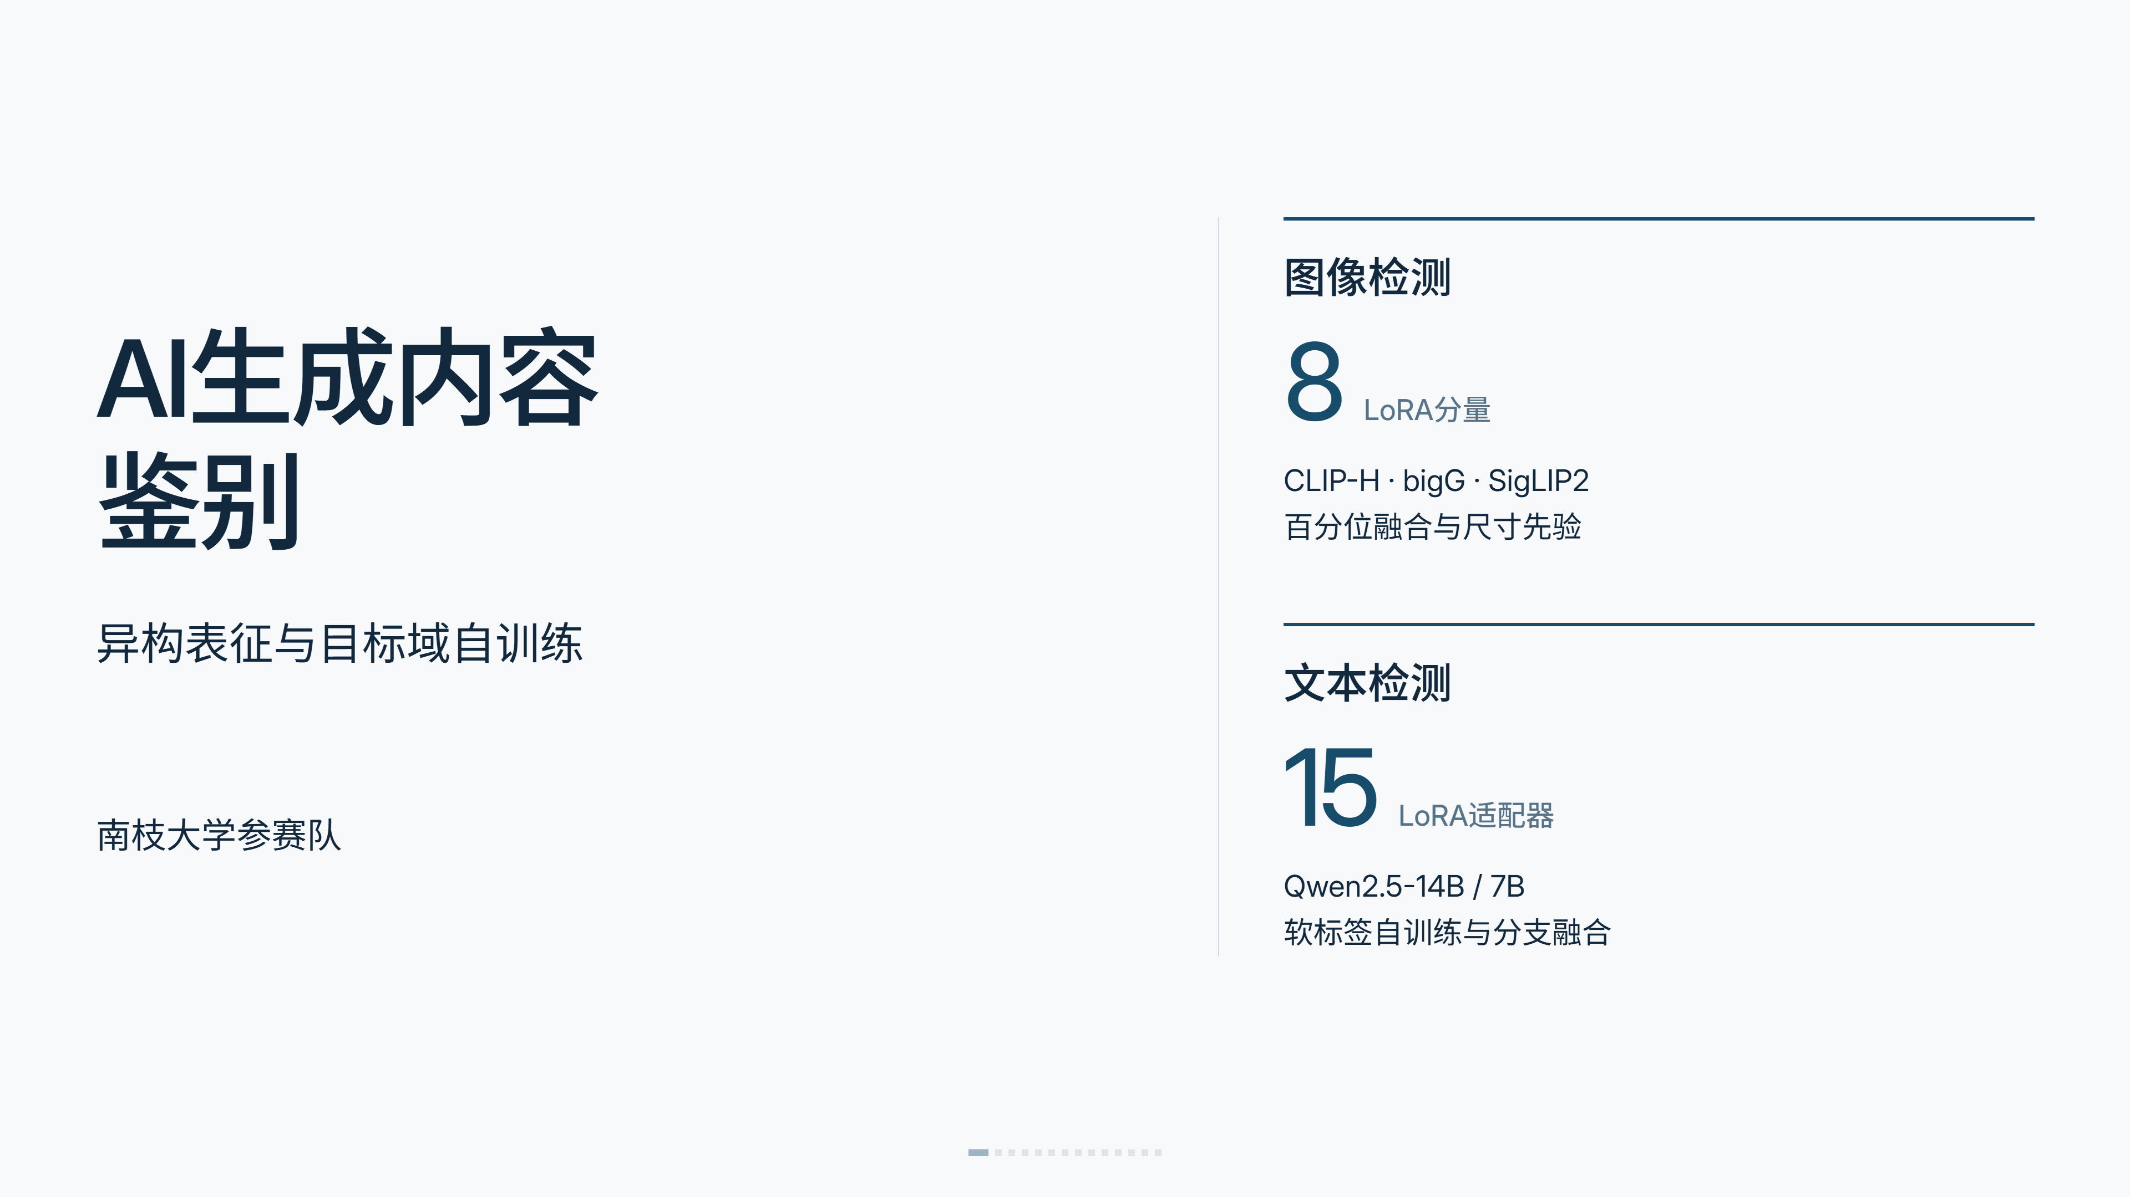
Notes:
【第 1 页 · AI生成内容鉴别】
【讲述要点】
• 图像与文本两条独立检测链。
• 异构表征与目标域自训练。
• 南枝大学参赛队。
【口播正文】
各位评委好，我们是南枝大学参赛队。下面汇报我们的AI生成内容检测方案，分别面向图像和文本两个赛道。
【转场】
从检测挑战开始。

Slide 2
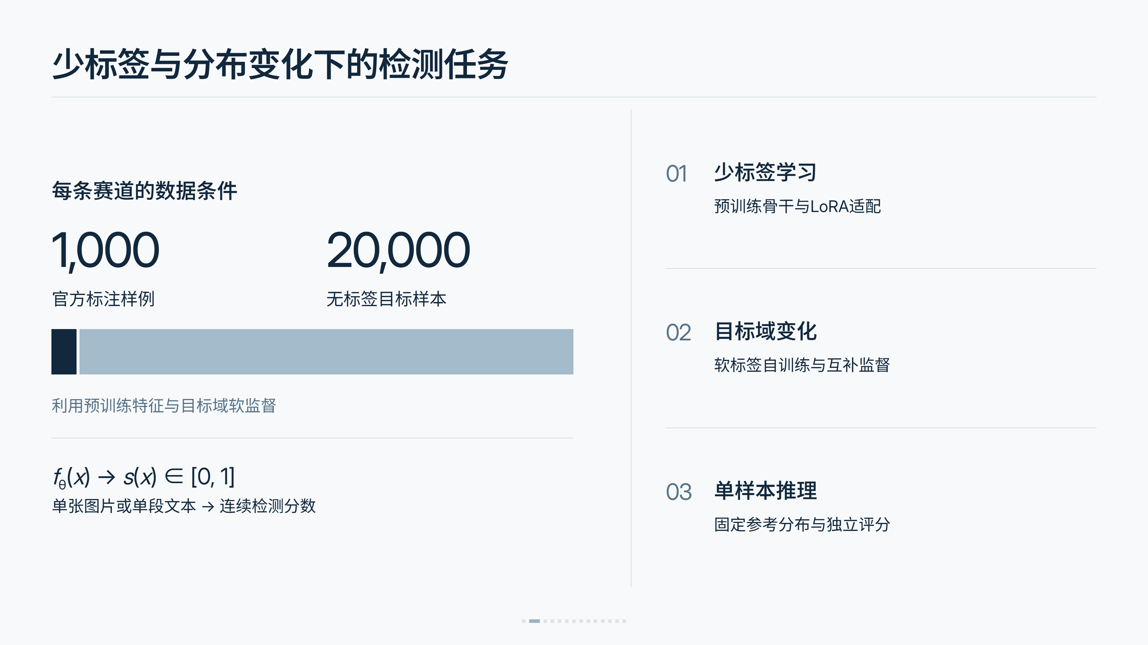
Notes:
【第 2 页 · 少标签与分布变化下的检测任务】
【讲述要点】
• 每条赛道1,000标注样例与20,000无标签目标样本。
• 少标签下借助预训练模型，LoRA适配检测任务。
• 目标域学习与单样本推理共同设计。
【口播正文】
我们先看任务中的三个难点。第一，标签少，有限的人工样例很难覆盖各种生成方式。第二，数据会变，换一个来源，或者经过压缩、改写，检测线索就可能变化。第三，实际使用时，系统需要一张图、一段文本地给出结果。
所以，我们的思路是：先用预训练模型和人工标签建立检测基础，再利用无标签数据适应当前目标集合，同时设计逐条推理的方法。下面看这三个环节怎样连接起来。
【转场】
下面介绍整体架构。

Slide 3
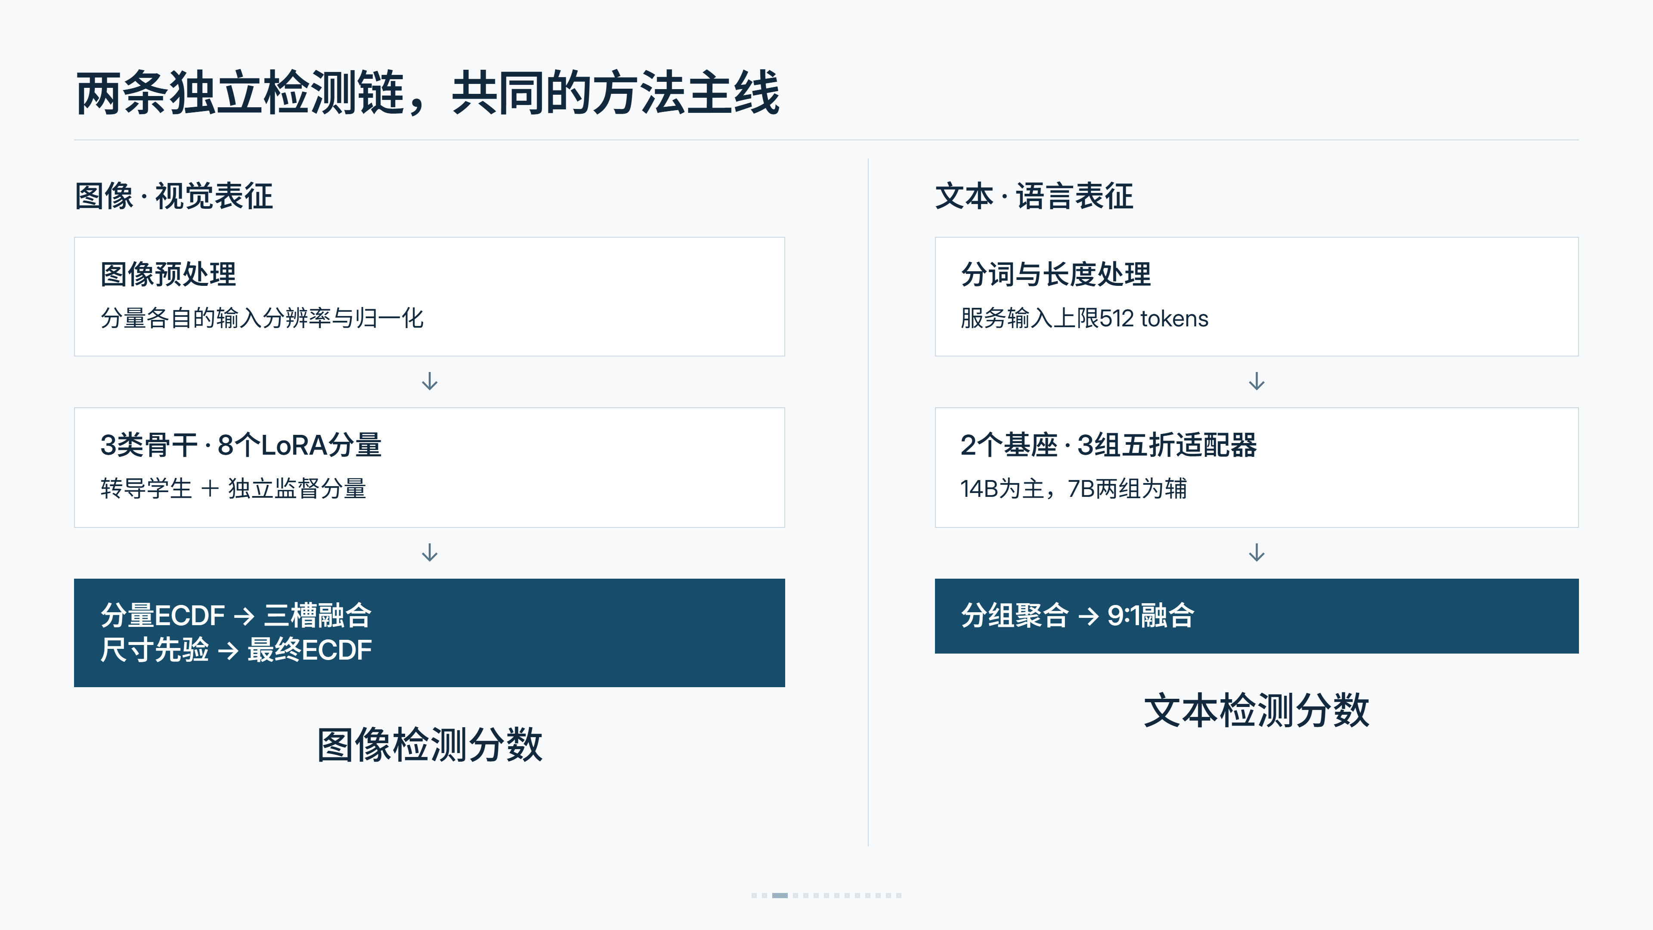
Notes:
【第 3 页 · 两条独立检测链，共同的方法主线】
【讲述要点】
• 图像3类骨干、8个LoRA分量，百分位融合。
• 文本14B与7B、三组五折适配器、9:1融合。
• 两种模态独立训练、独立输出。
【口播正文】
请看这张架构图。左边是图像链：图片经过预处理，由三类视觉骨干、八个检测分量分别打分，再做百分位映射和先验融合。右边是文本链：两个语言模型基座，配合三组适配器，最后按主辅权重组合。
图像和文本各自训练、各自输出。两条链共用的方法思路是：借助预训练模型提取特征，用软标签学习目标数据，再组合不同模型的判断。也就是从数据、训练到融合，最后接到逐条推理接口。我们先看图像侧。
【转场】
先看图像训练。

Slide 4
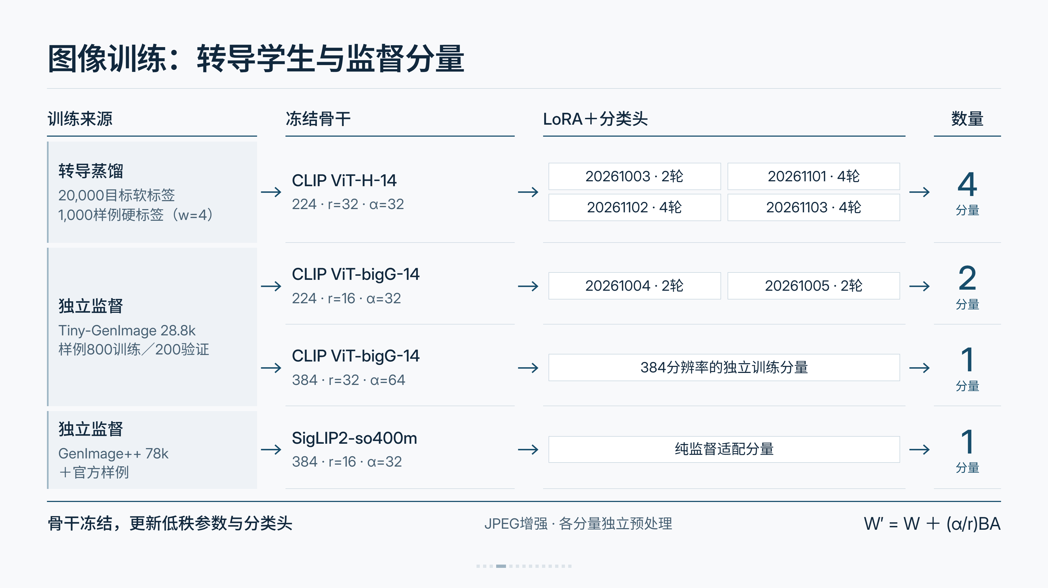
Notes:
【第 4 页 · 图像训练：转导学生与监督分量】
【讲述要点】
• CLIP-H使用20,000目标图像软标签，加1,000官方样例硬标签，硬标签权重4。
• 主跑2轮，另外三个种子4轮；它们共享教师和骨干，种子改变可训参数初始化及增强。主跑种子为脚本默认20261003。
• bigG的224视角有两个种子，384视角另有一个分量；Tiny-GenImage与官方样例提供监督，800训练、200验证。
• SigLIP2使用GenImage++与官方样例监督；全方案冻结骨干，只更新LoRA与分类头。
【口播正文】
图像训练有两类来源。上面是转导蒸馏。这里的“转导”，就是把当前两万张无标签目标图像也用于训练。教师先给出软标签，四个CLIP-H学生再结合一千张官方标注学习这些判断。不同训练配置提供多组学生输出。
下面是监督训练，包括bigG两种输入尺度的三个分量，以及一个SigLIP2分量。它们使用Tiny-GenImage、GenImage++等监督数据，提供不同的视觉线索。
训练时，我们冻结骨干，只更新LoRA和分类头，并加入JPEG、水平翻转增强。这样可以减少需要更新的参数，但推理仍要运行完整骨干。两条路径分别补充目标数据的针对性和视觉判断的多样性。下一步，就是把八路输出融合起来。
【转场】
下面把8路输出按三槽公式汇合。

Slide 5
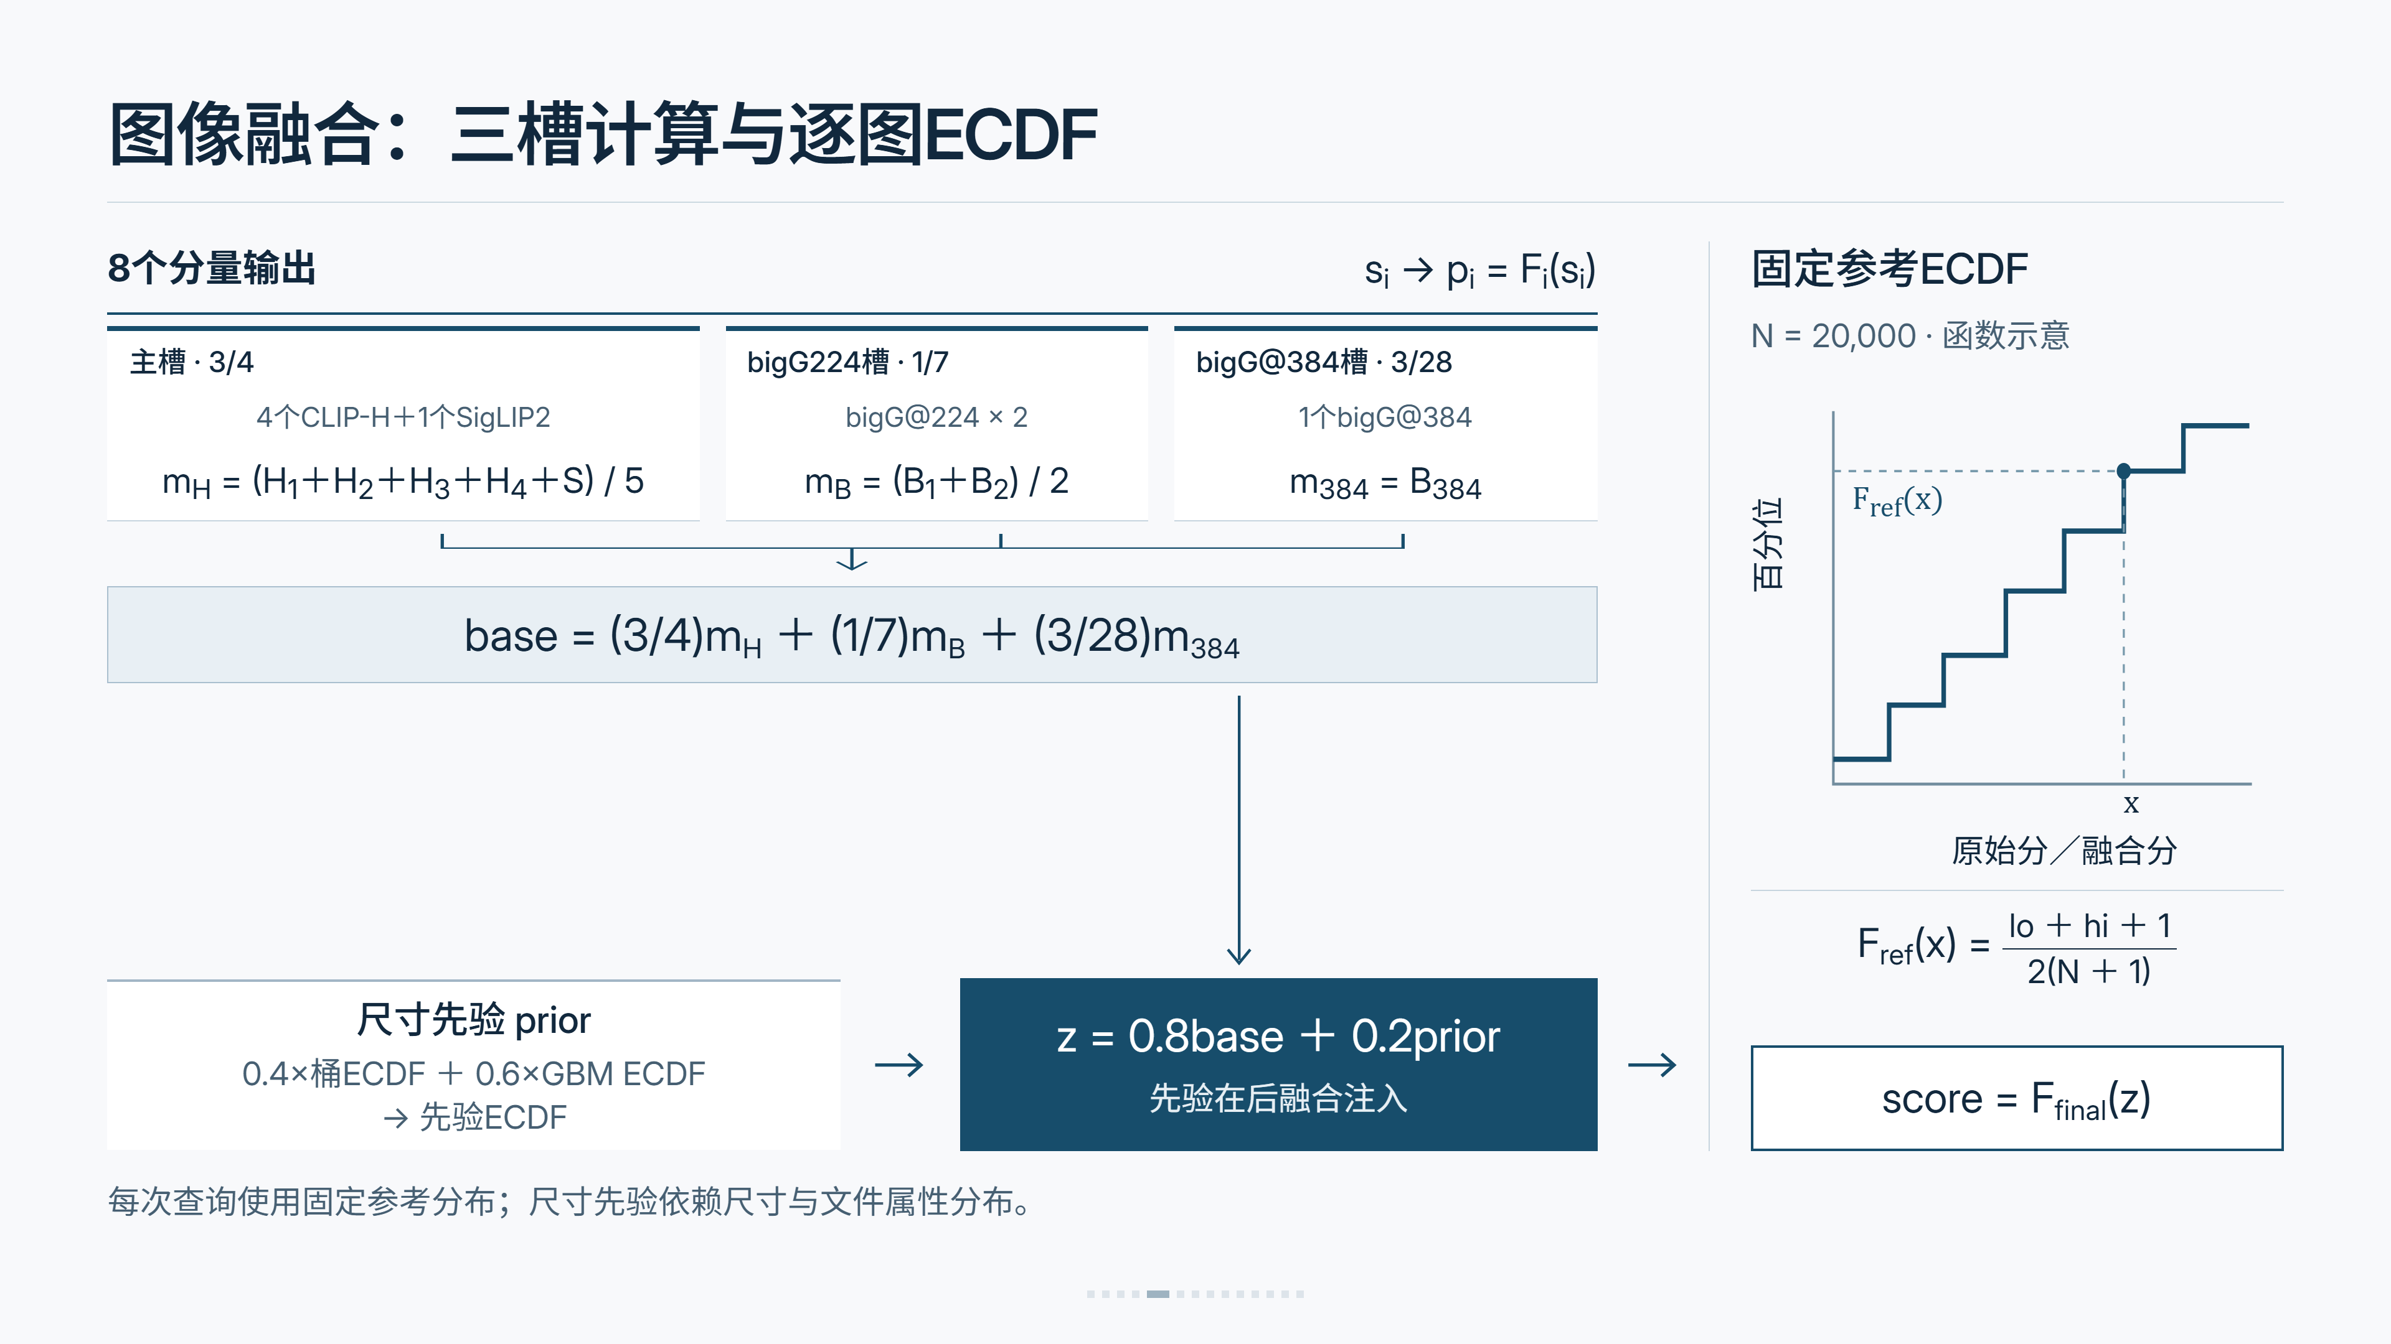
Notes:
【第 5 页 · 图像融合：三槽计算与逐图ECDF】
【讲述要点】
• 先对每个分量做ECDF。主槽包含4路CLIP-H和SigLIP2，五者等权；bigG224两路等权，bigG384独占一槽。
• 槽权重为3/4、1/7、3/28。三槽直接求base；base不会再经过中间ECDF。
• 尺寸先验由0.4桶ECDF与0.6GBM ECDF混合后再做先验ECDF。z等于0.8base加0.2prior，最后才查询最终ECDF。
• 右侧画的是ECDF函数形式，参考表有20,000项。输出为排序百分位，不能直接当已校准概率；尺寸先验依赖分布。
【口播正文】
八路分数不能简单相加。有的模型分数集中在中间，有的接近零或一，直接加权，实际作用就会受到分数尺度影响。
我们的做法是先做ECDF映射，把每一路分数转成参考集合中的排序位置，再分成图中的三个槽。四个CLIP-H和SigLIP2等权进入主槽，两个低分辨率bigG进入第二槽，高分辨率bigG进入第三槽。主槽占四分之三，其余权重见图中公式。
三槽组合后，再按八比二加入尺寸先验，最后做一次ECDF映射。尺寸先验利用宽高、像素和文件大小，补充图像规格信息。但这类线索依赖数据分布，换场景后要重新评估。
推理时，参考表已经固定，一张图片也能查到自己的排序位置。因此，这个输出是检测分数，不能直接理解为“有多少概率是AI生成”。下面看这种组合的效果。
【转场】
效果页同时看融合AUC与分量的排序差异。

Slide 6
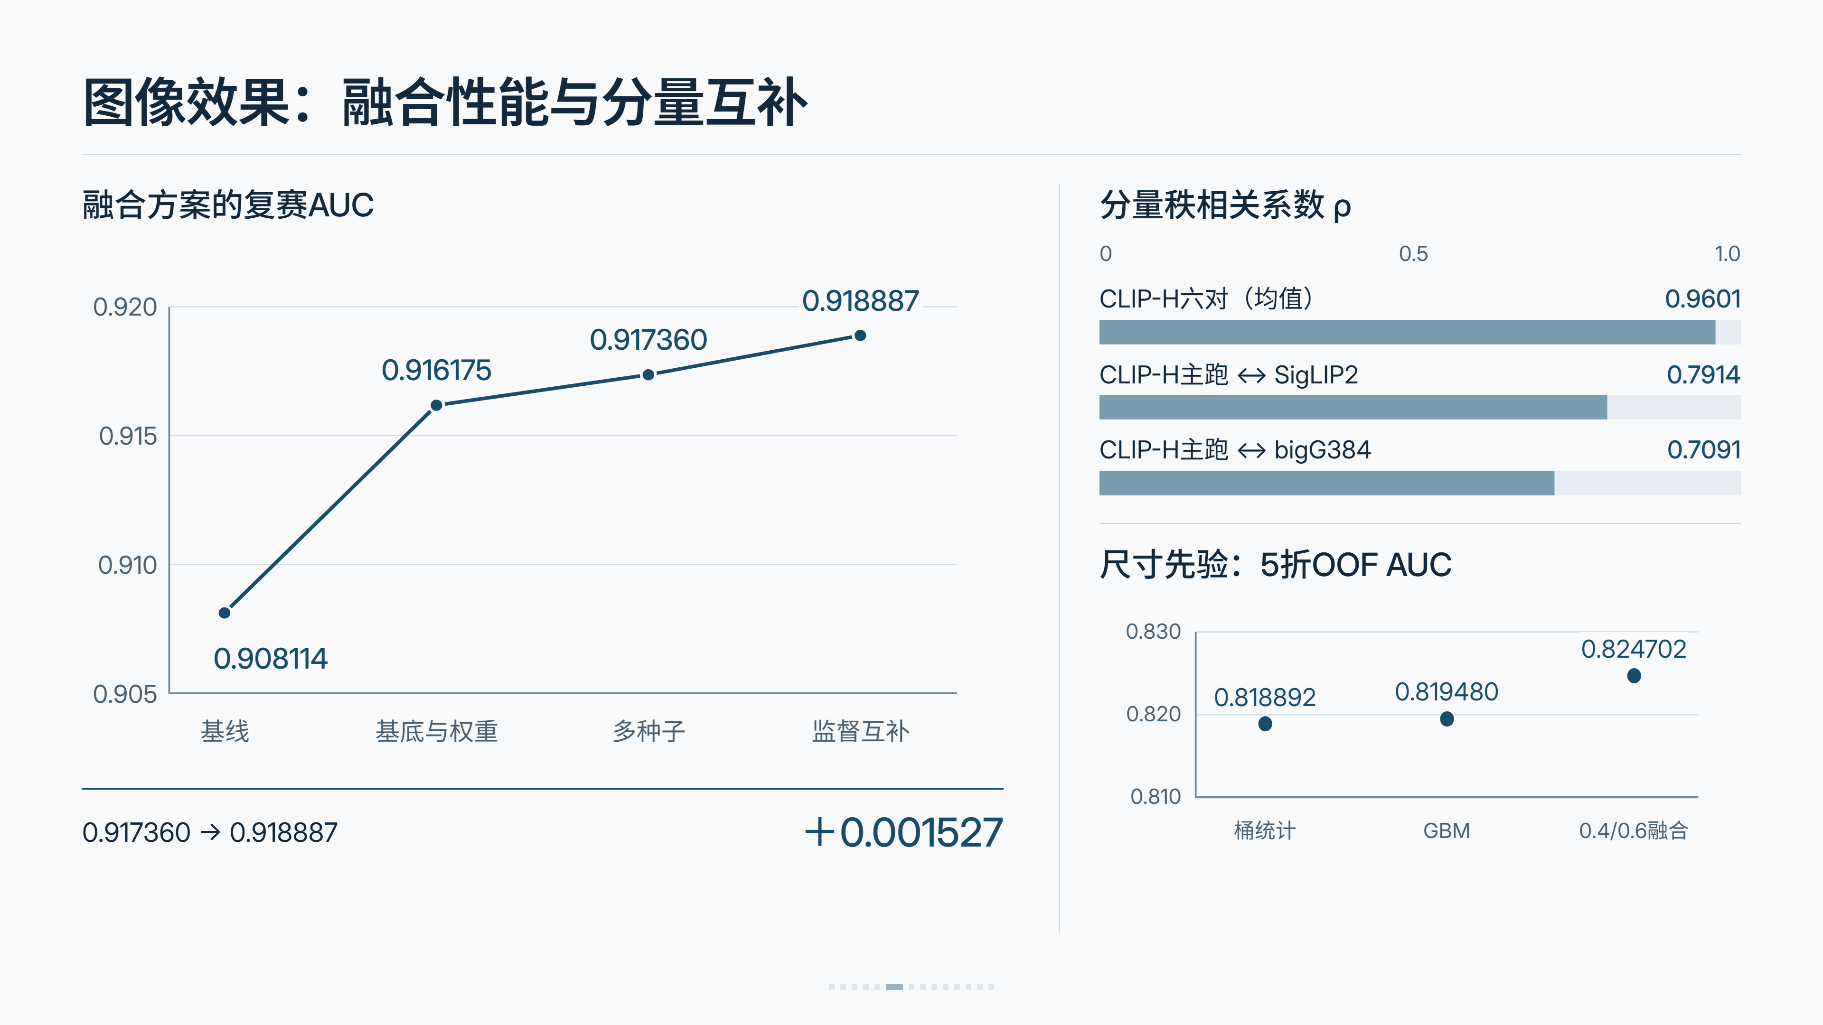
Notes:
【第 6 页 · 图像效果：融合性能与分量互补】
【讲述要点】
• 四种方案的复赛AUC为0.908114、0.916175、0.917360和0.918887，最后两者相差0.001527。基底、权重和训练轮数的变化没有全部解耦，不能把全部差值归给一个因素。
• 右上是最终分量输出的Spearman相关，CLIP-H六对平均0.9601；主跑与SigLIP2为0.7914，与bigG384为0.7091。低相关表明排序差异，仍需足够的检测强度才可能帮助融合。
• 右下在1,000官方样例上做5折OOF，桶统计0.818892、GBM0.819480、两者融合0.824702。它衡量尺寸与文件属性信号，不是未见生成器的鲁棒性成绩。
【口播正文】
左边的图展示四个主要配置，AUC从约零点九零八提高到约零点九一九，最后两组相差约零点零零一五。这些配置同时调整了基底、权重和训练安排，所以这里展示的是选型结果，不能把提升全部算到某一个设计上。
右边再看分量之间的关系。四路CLIP-H的排序比较接近，平均相关约零点九六；主CLIP-H与SigLIP2、以及高分辨率bigG的相关更低，说明它们提供了不同判断。
但判断不同，还要有足够的检测能力。我们同时考虑单路效果、分量互补和计算成本，最终保留八路。图像部分讲到这里，接下来介绍文本。
【转场】
接下来进入文本检测模型与训练策略。

Slide 7
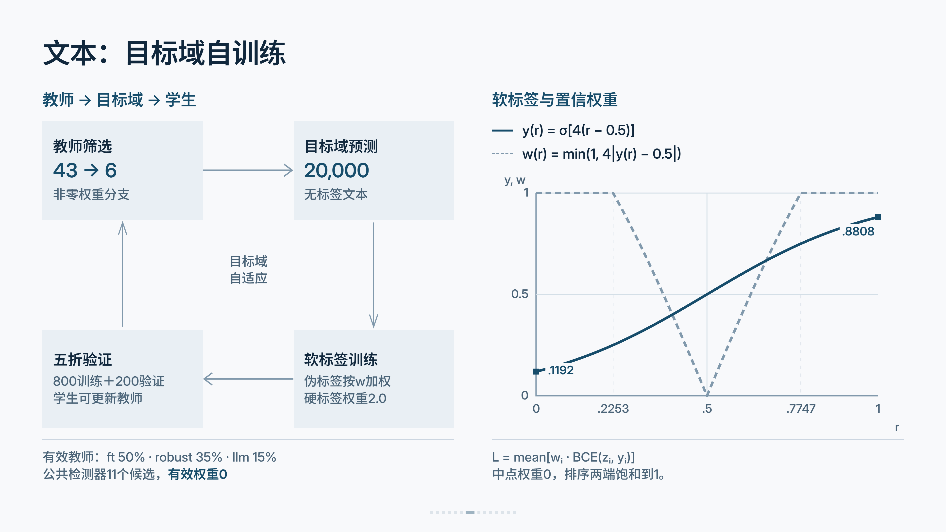
Notes:
【第 7 页 · 文本：目标域自训练】
【讲述要点】
• 教师候选池43个，按家族权重乘成员权重，仅6个带权：robust 0.35；7B官方s2/s3各0.25；4B hidden mean 0.075；qwen pair和4B hidden last各0.0375。public的11个候选有效权重全为0。
• 1,000条有标签样例分五折；每折800条训练、200条验证，另加入全量20,000条无标签目标文本。这属于转导自训练，目标集合效果不能直接外推到未见目标域。
• r为并列平均秩除以N＋1；软标签y=σ[4(r−0.5)]，理论端点0.119203和0.880797。置信权重w=min(1,4|y−0.5|)，中心0、两端1；饱和阈值0.22534693和0.77465307。这是确定性公式图，权重不是标签正确概率。
• 无并列且按连续均匀r近似时，饱和区占45.0694%，平均权重0.73837593；20,000条的权重总和约14767.52，比800×2约9.23倍。它不是统计有效样本量ESS，也不是实测训练收益，因此这些推导只作问答补充。
• 验证AUC选择checkpoint，OOF AUC选择融合。闭环表示可迭代方法；未宣称全部最终adapter完整经历相同三轮。旧公共检测器泛化最强说法已被目标集反馈否定，后续主教师public权重为0；不能据候选池数量宣传泛化。
【口播正文】
文本侧同样是一千条官方标注，加两万条无标签目标文本。关键是让教师的判断变成可用于训练的信号。
请看左侧。最终参与教师融合的有六路：两路七B分类器合计占一半，字符与风格分支占百分之三十五，三路语言特征占百分之十五。教师先给目标文本排序，再用sigmoid函数平滑地转成软标签，范围约零点一二到零点八八。
右边两条曲线分别是软标签和训练权重。越接近中间，判断越不确定，训练权重就越低；两端的权重最高为一。官方硬标签权重为二，继续提供真实监督。训练用加权二元交叉熵，让这些权重直接作用到损失上。
每折用八百条标注训练、两百条验证，并加入目标文本的软标签。验证AUC用来选模型，折外预测用来选融合。这样既利用了无标签数据，也降低不确定判断的影响，但仍需注意教师错误累积。下面看最终模型。
【转场】
下一页说明最终两种基座与15个适配器如何组合。

Slide 8
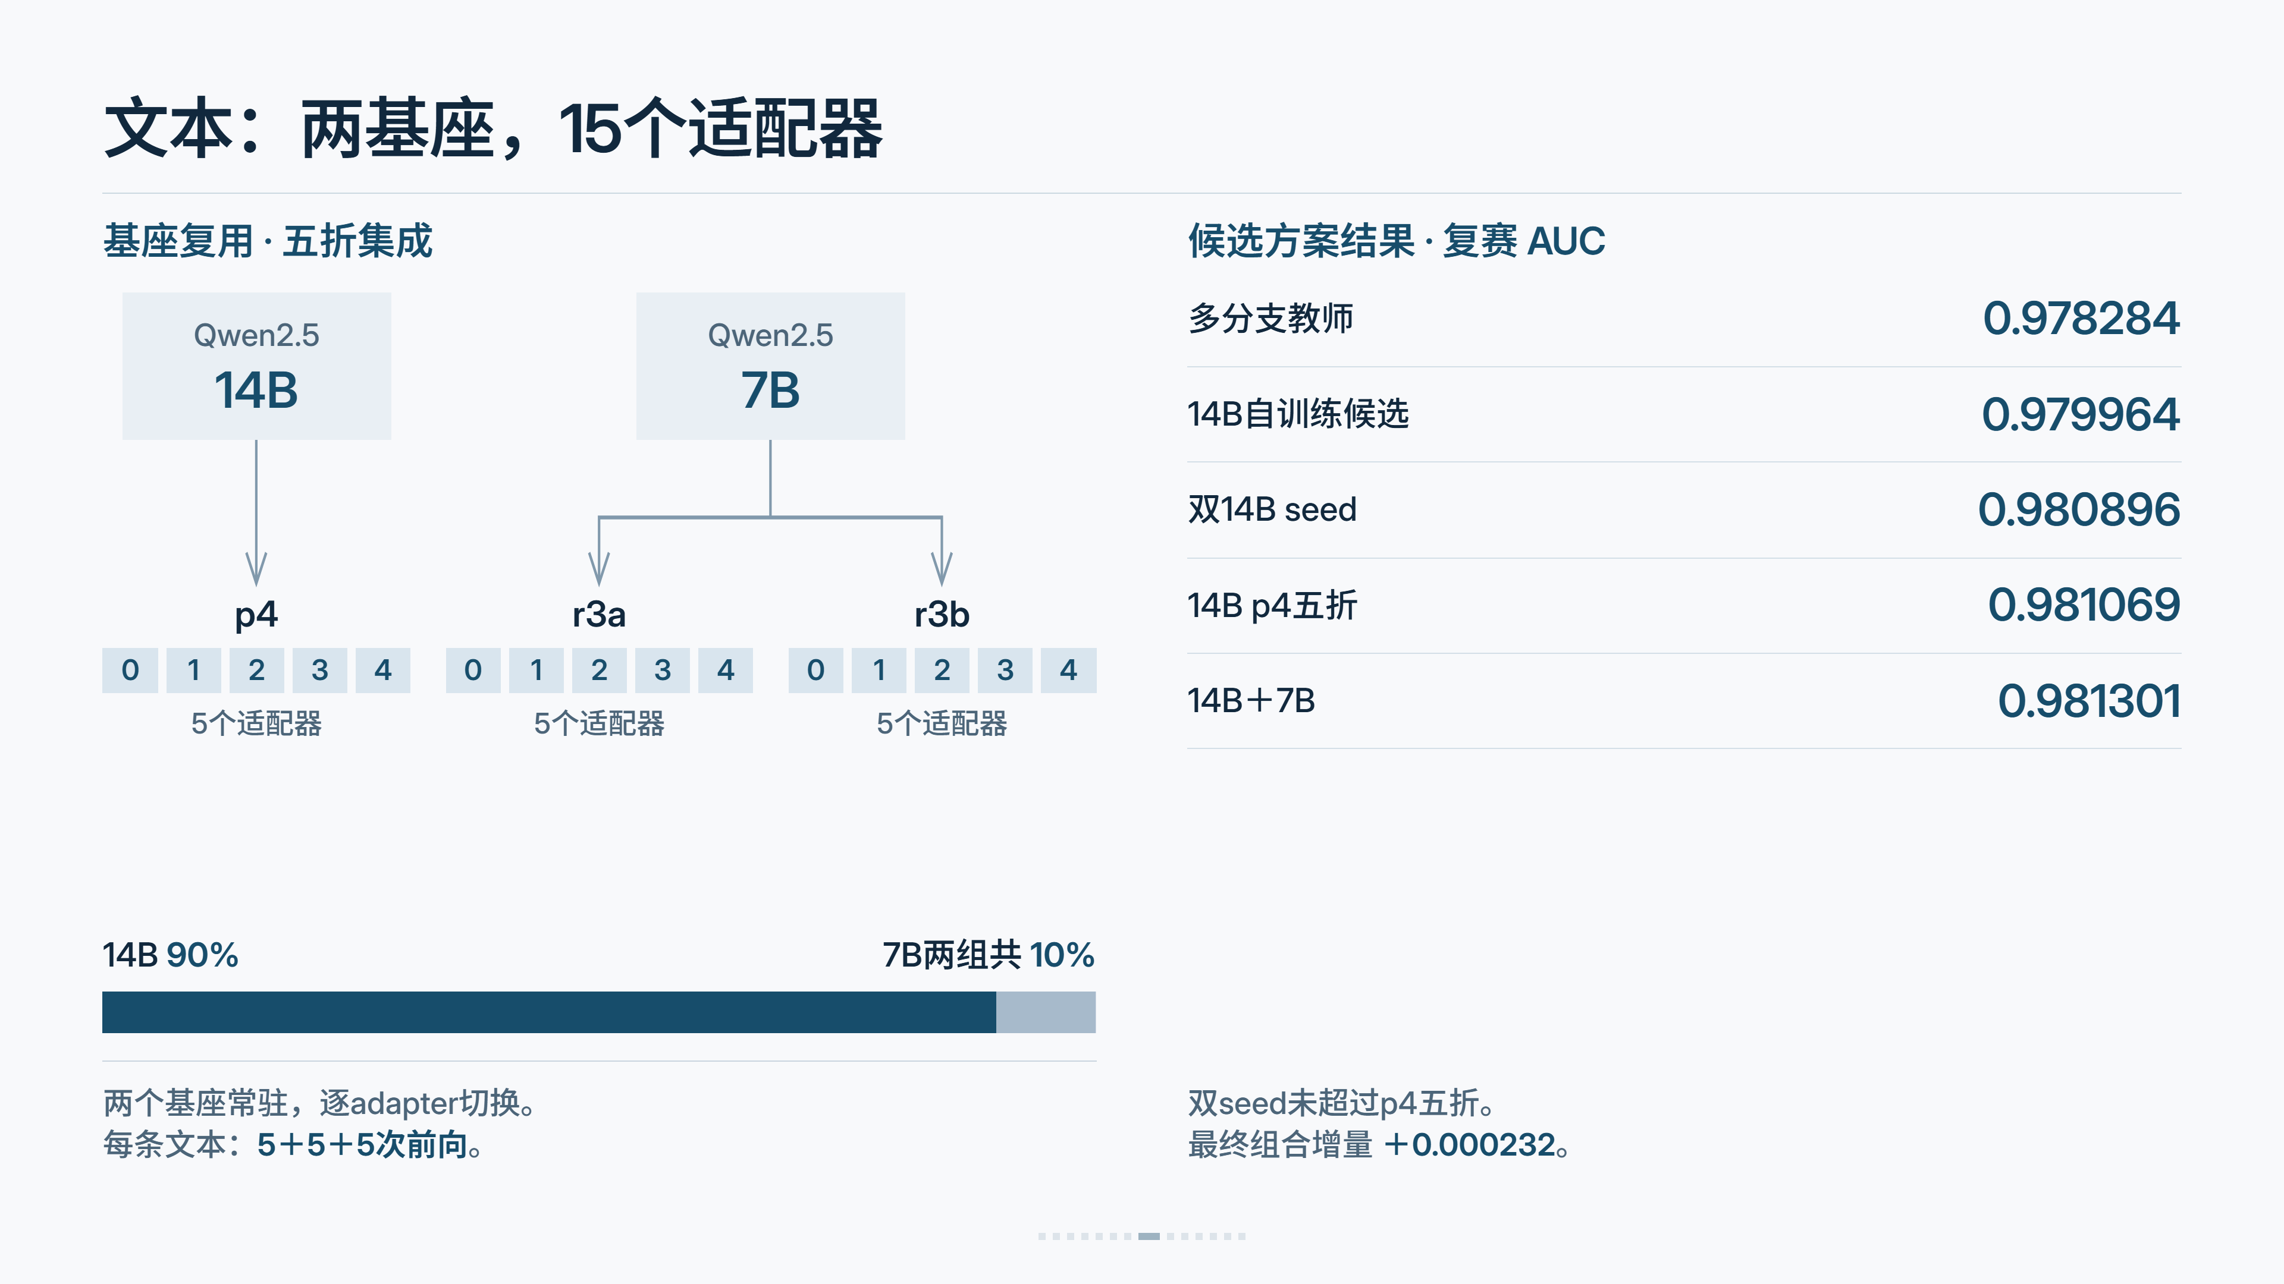
Notes:
【第 8 页 · 文本：两基座，15个适配器】
【讲述要点】
• Qwen2.5-14B-Instruct的p4一组五折共5个adapter；Qwen2.5-7B-Instruct的r3a和r3b各5个。两个基座共享、共15个adapter，不是7B十折交叉验证。
• 基座常驻，每条文本轮换adapter执行5＋5＋5次前向。最终14B权重0.9，7B两组合计0.1；它们是融合参数，不代表各分支独立因果贡献。
• 候选LB AUC分别为多分支教师0.978284、14B自训练0.979964、双14B seed 0.980896、14B p4五折0.981069、最终14B＋7B 0.981301。早期0.9615的模型身份未明确，页面不纳入该点。
• 双seed低于p4五折；最终比p4高0.000232。这些候选结果未固定所有变量，也缺配对显著性检验，不据此宣称多seed或异构融合总会更好。
• 最终成绩来自队伍成绩口径，尚无官方标签用于独立重算；15个adapter是配置结构，实际服务还需要断言加载数量、设备和预测方向。这里没有宣称已完成最终容器验收。
【口播正文】
最终方案以Qwen2.5十四B为主、七B为辅。请沿着模型树看：十四B是一组五折，七B是两组五折，加起来是十五个适配器。每折保留一部分官方样例做验证，再汇总验证部分的预测，用于比较和选型。
推理时，两个基座保留在内存中，适配器依次切换。十四B运行五次，七B运行十次，最终权重分别是百分之九十和百分之十。
再看右边的结果：十四B五折组合已经达到约零点九八一一，加入七B后约为零点九八一三，提升约零点零零零二三。这个收益需要和额外计算一起衡量。因此，辅助分支是否保留，要看它能否补充主模型的判断。下一页解释同一套模型如何处理整批数据和单条请求。
【转场】
结构相同也不保证计算链相同，下面分解两条融合路径。

Slide 9
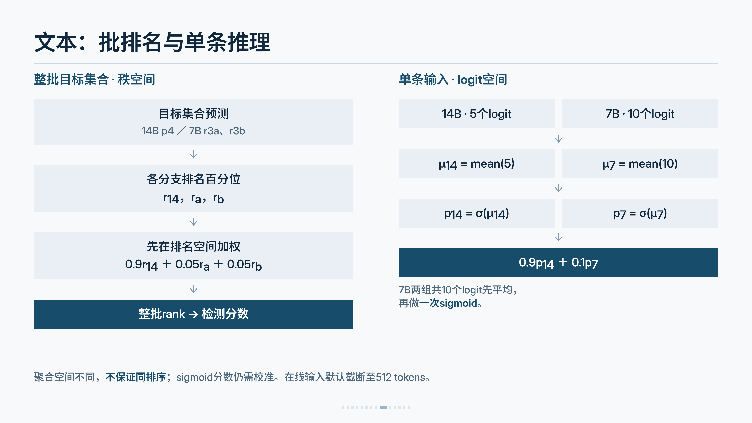
Notes:
【第 9 页 · 文本：批排名与单条推理】
【讲述要点】
• 整批路径将14B p4和7B两组目标集合预测各自转成排名百分位；7B两组等权，以0.9 r14＋0.05 ra＋0.05 rb融合，再对整批做最终rank。
• 14B训练脚本的目标集合预测先对逐折预测分别rank、按折平均、再rank。先rank再平均一般不等于先平均再rank；页面用分支预测简写这些内层步骤，不能擅自替换成rank(raw mean)。
• 在线14B五个logit共同平均，7B两组共十个logit共同平均；两侧各做一次sigmoid，再按0.9与0.1加权。7B不是两组各sigmoid后再平均。服务内部sigmoid对logit作−30到30夹取。
• 排名空间与logit空间不同，不保证同排序。给定20,000行输出的排序相关约0.9998697006，样本对排序变化218571对、约0.10929%；这不是分类错误率或实际AUC损失，缺真标签不能推得服务同分。
• 在线输入显式截断为最多512 tokens，长文本尾部可能被忽略；检测分数未经概率校准。目标域、长度与并发评测需另外设计。
【口播正文】
这里有两条计算路径。左边是整批离线检测：各组预测转成排名百分位，七B两组等权组合，再与十四B按九比一融合，最后对整批结果重新排名。
右边是在线服务，一次只收到一段文本。它先把十四B的五个logit，也就是模型的原始输出，平均后做sigmoid；七B的十个logit也共同平均，再做一次sigmoid。得到两侧分数后，才按九比一加权。
这个顺序很关键，平均和sigmoid不能交换。这两条路径使用的计算空间不同，也就不能直接认定检测效果相同。在线输入还会截断到五百一十二个token，因此实际评测要对应服务的计算方式和输入条件。下面汇总两条链的结果。
【转场】
接着看两个任务的整体检测效果与适用边界。

Slide 10
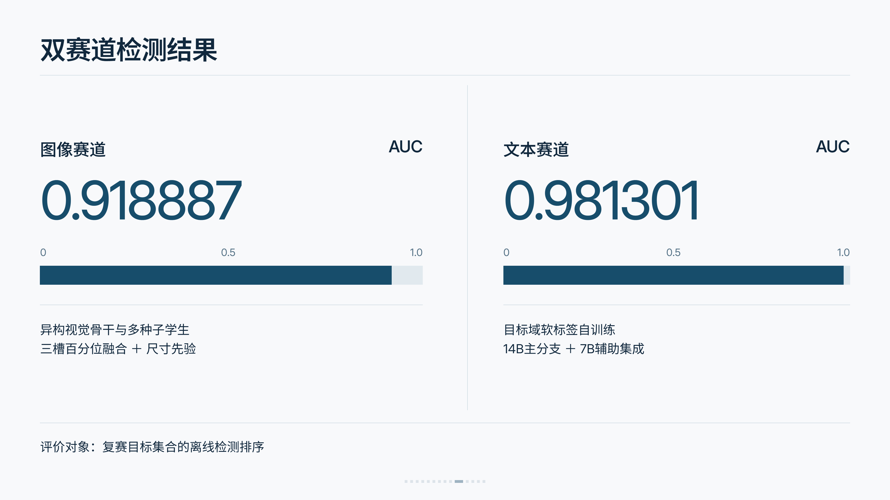
Notes:
【第 10 页 · 双赛道检测结果】
【讲述要点】
• 复赛离线图像AUC0.918887，文本AUC0.981301。
• AUC衡量正负样本排序能力，不是准确率。
• 图像通过互补视觉分量，文本通过自训练与主辅融合。
【口播正文】
这页是最终的两项结果：图像赛道AUC为零点九一八八八七，文本赛道为零点九八一三零一，分别对应两条检测链的复赛离线结果。
图像侧结合异构骨干、目标域蒸馏和百分位融合；文本侧结合教师软监督和主辅语言模型，得到图中所示的整体检测效果。
这里要说明，AUC衡量的是排序判别能力，不是准确率，也不对应某一个固定阈值。真正使用时，还要看误报和漏报，尤其是正常人工内容被误判的代价。因此，这两项结果是检测基础；进入具体场景，还需要进一步选择阈值。接下来讨论多场景和鲁棒性。
【转场】
再讨论多场景与鲁棒性。

Slide 11
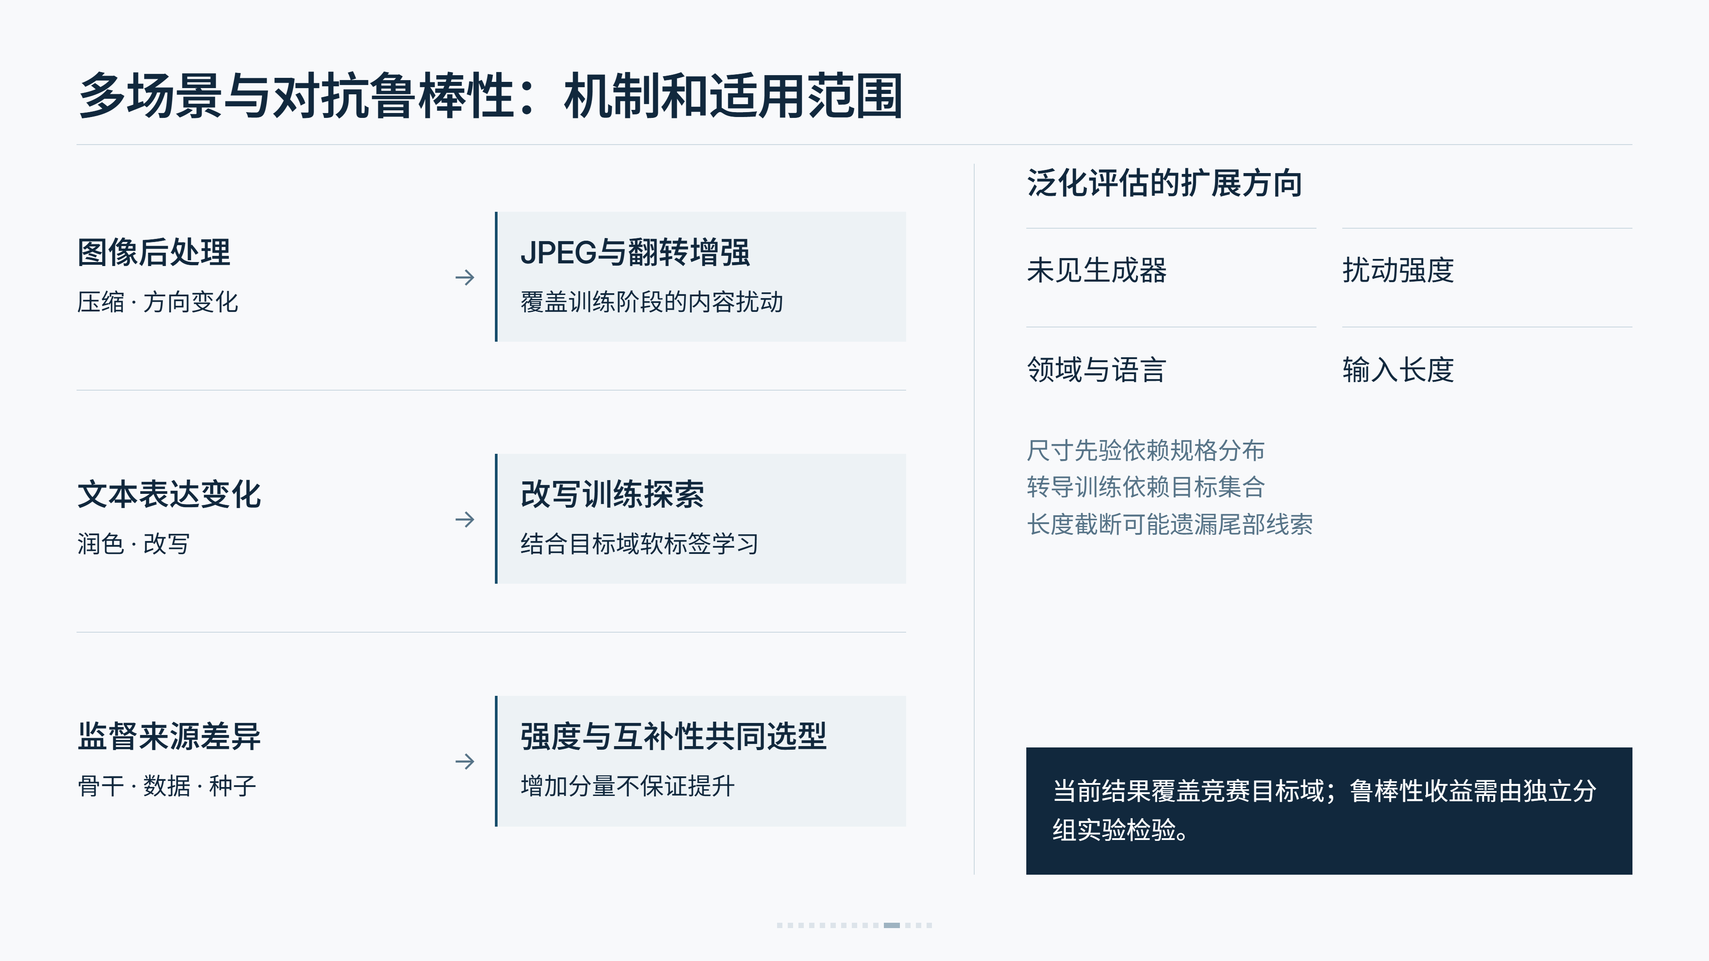
Notes:
【第 11 页 · 多场景与对抗鲁棒性：机制和适用范围】
【讲述要点】
• 图像采用JPEG与翻转增强，文本有改写训练探索。
• 分量选择同时考虑强度和互补性，增加模型不保证提高。
• 目标域、尺寸分布、长度截断限制泛化范围。
• 跨生成器及强度分组尚没有完整独立评测。
【口播正文】
多场景和对抗鲁棒性，要同时看训练策略与专项测试。图像加入JPEG和翻转增强，目的是减少对固定呈现方式的依赖；文本已有改写训练探索，尝试应对表达变化。
但有这些策略，还不能直接说已经覆盖各种攻击。目前还缺少完整、独立的分组评测。对于未见生成器、不同压缩裁剪、不同改写强度和长文本，需要分别测量性能下降。
已有结果也提醒我们，增加模型不一定提高效果，前面展示的双十四B种子组合就低于五折配置。尺寸先验会受图片规格变化影响，文本截断可能丢失尾部线索。这些都是部署时需要重点检查的条件。下面看效率和资源配置。
【转场】
接着看推理效率和部署。

Slide 12
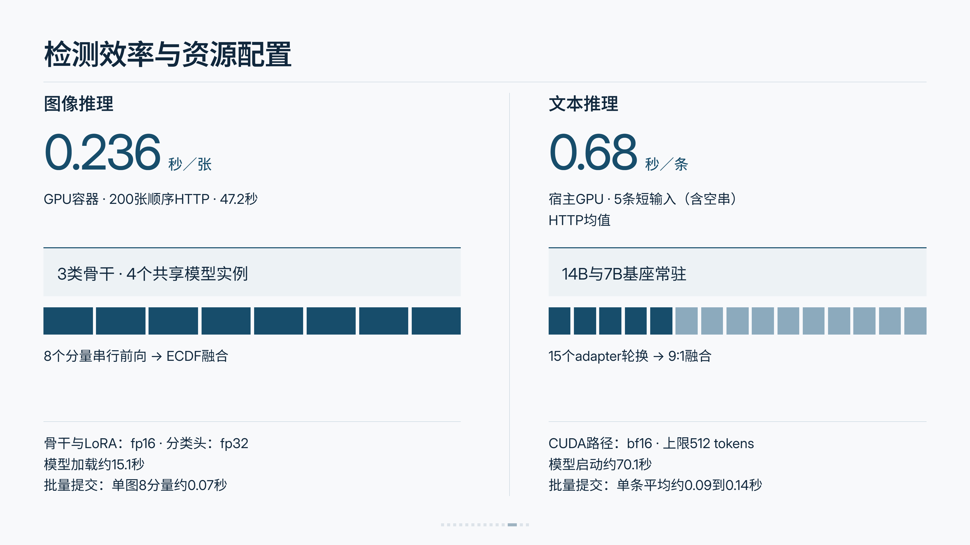
Notes:
【第 12 页 · 检测效率与资源配置】
【讲述要点】
• 图像200张顺序HTTP共47.2秒，均值0.236秒/张。
• 文本5条短输入含空串，HTTP均值0.68秒/条。
• 共享基座、轮换适配器、串行请求保护状态。
• 两组计时条件不同；文本为宿主GPU测量，不能视为最终容器验证。
• 批量提交是整批跑的，单条平均约0.09到0.14秒。
【口播正文】
部署时，两条链都共享基座、顺序切换分量。图像完成八路打分，文本执行十五个适配器前向。服务用互斥锁保护共享参数，避免请求相互覆盖。
图像的已有测试，是两百张图片顺序HTTP请求，共四十七点二秒，平均每张零点二三六秒。文本是五条测试输入，以短文本为主，其中包含空串，HTTP均值零点六八秒。两组条件不同，文本测量来自宿主GPU，不能直接比较，也不能据此推算并发吞吐。批量提交是整批跑的，单条平均约0.09到0.14秒。
计算精度上，图像服务用fp16，特征转fp32进入分类头；离线批量预测用bf16 autocast。文本CUDA加载用bf16。
实际部署还要在目标设备上测显存、不同输入长度下的延迟，以及排队后的稳定性，再决定是否裁减分量或扩容。最后看这些检测分数怎样服务具体应用。
【转场】
最后是方案特点与应用价值。

Slide 13
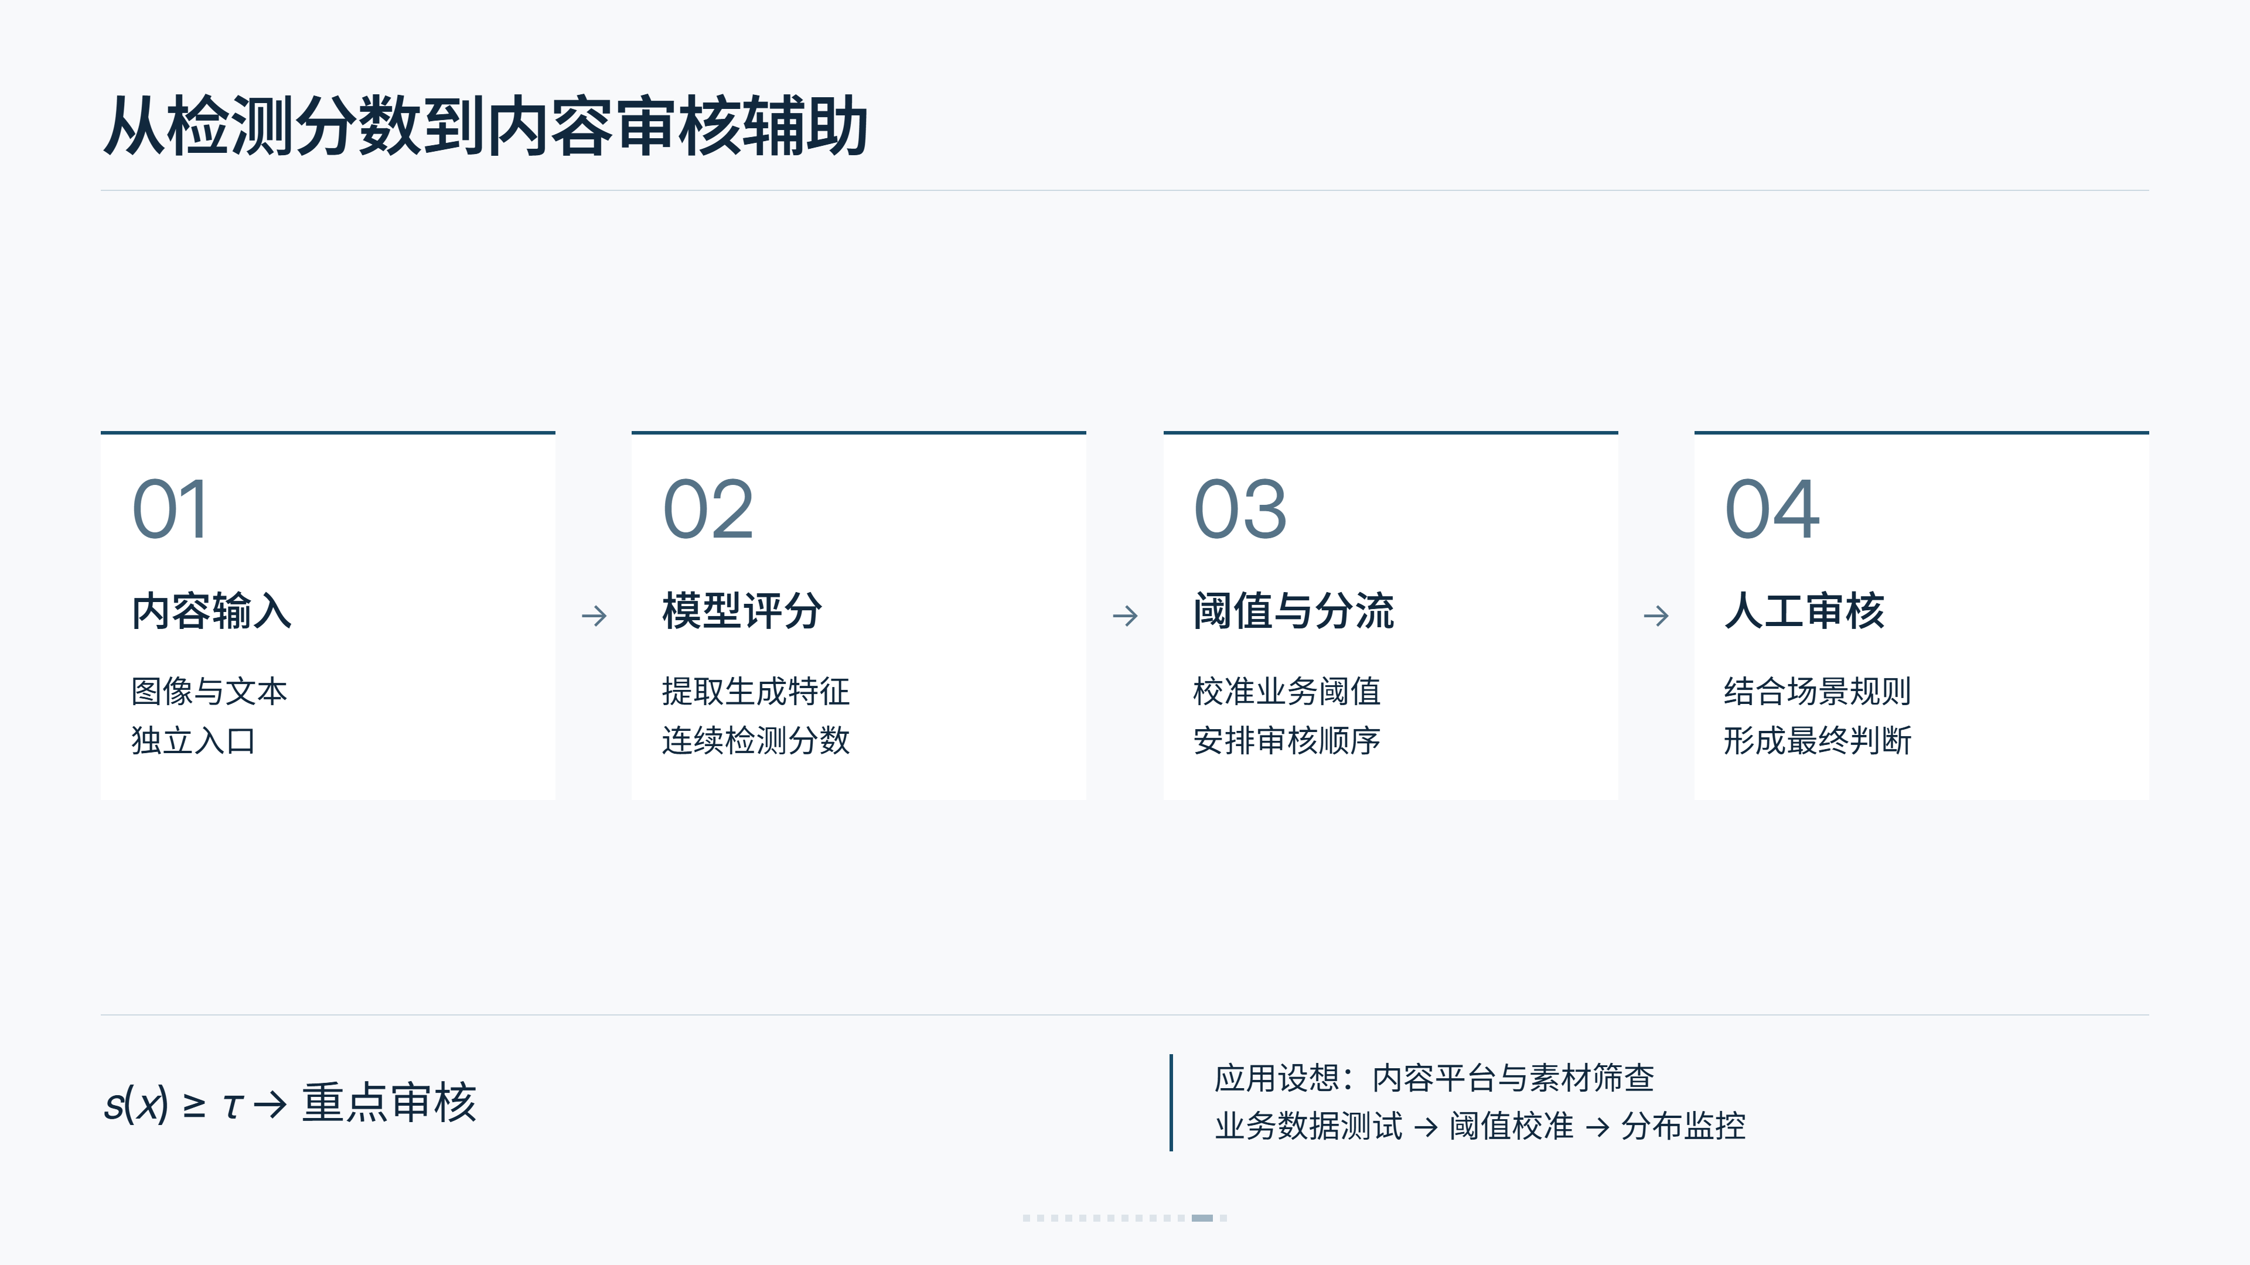
Notes:
【第 13 页 · 从检测分数到内容审核辅助】
【讲述要点】
• 检测分数用于审核排序与风险分流。
• 业务阈值需按误报成本与业务样本校准。
• 内容平台、素材筛查为应用设想；通过试点与分布监控评估。
【口播正文】
我们的方案特点，是把异构表征、目标域软监督和逐条推理组合起来。它既利用不同模型的判断，也把目标数据的信息纳入训练和融合。
应用上，可以让图片和文本分别评分，帮助内容平台、素材筛查安排审核优先级，再由人工处理高风险和边界内容。这是我们考虑的应用路径。
落地时，阈值要根据误报成本来选，不能直接设为零点五。如果场景更重视保护正常创作，就先确定可接受的误报率，再看生成内容的召回。同时监控来源、尺寸、语言和风格变化，必要时重新校准模型与参考表。我们计划先用代表性的业务数据评估，再做小范围试点。最后总结三点。
【转场】
用三个技术结论收束。

Slide 14
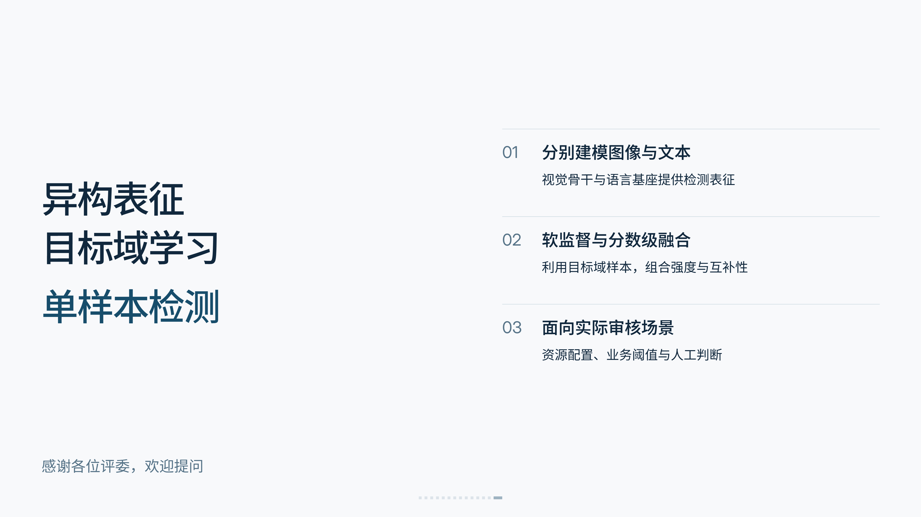
Notes:
【第 14 页 · 核心结论】
【讲述要点】
• 异构表征分别处理图像与文本。
• 软标签和分数融合利用目标域信息。
• 单样本推理结合阈值与人工审核。
【口播正文】
第一，图像和文本分别建模，用不同骨干补充检测线索。第二，用目标域软标签和分数融合，结合有限标签与无标签数据。第三，用共享基座和逐条推理，连接检测方法与应用场景。后续会继续围绕检测效果、计算成本和分布变化优化方案。我们的汇报到这里，谢谢各位评委，欢迎提问。
【转场】
感谢各位评委，欢迎提问。

